Slide 1
实验注意事项
1、遵守实验室规章制度
2、学生实验安全
3、实验设备安全
4、实验环境卫生，不要把食品带入实验室
5、实验结束设备器材整理
实验器材：
电源线：一副（专用3根）
示波器探头：2根
函数发生器输出线：1根

Slide 2
低通滤波器的实验
一、实验目的：
  1、学习滤波器的相频特性的测量方法。
  2、比较RC无源低通滤波器和有源低通滤波器的相频特性。

Slide 3
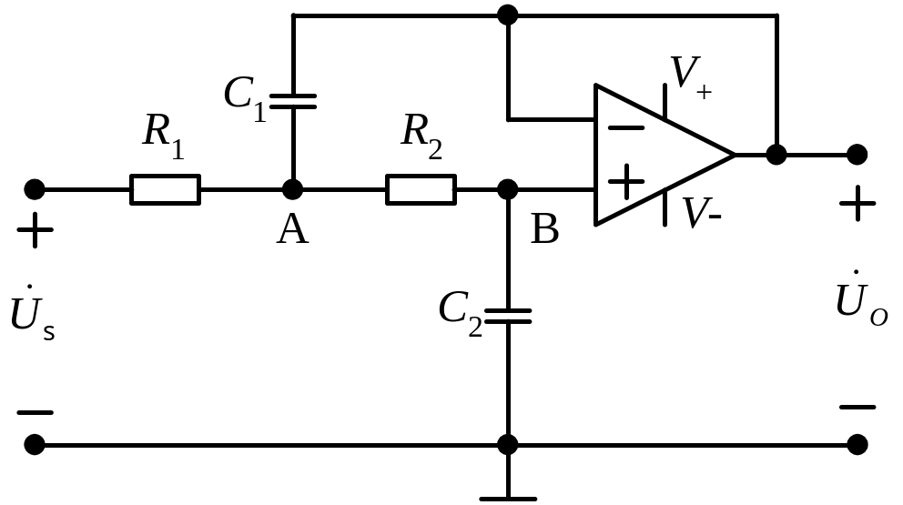
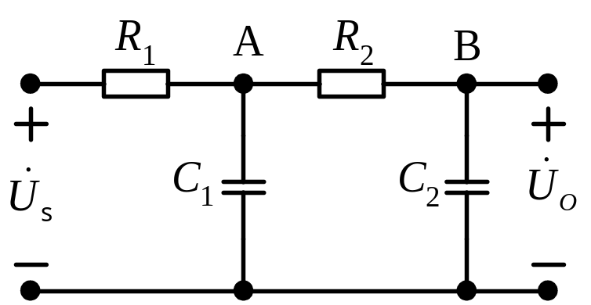
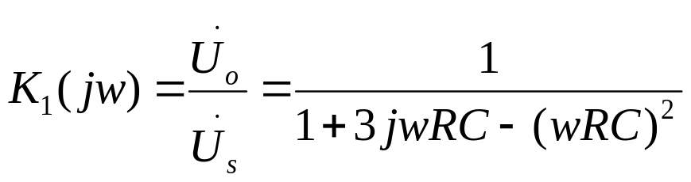
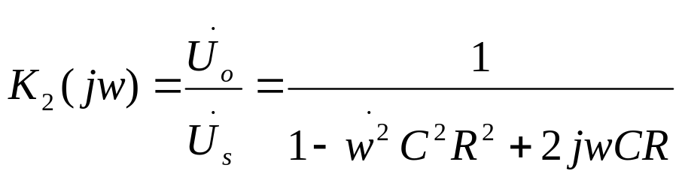
二、实验原理：
1、无源低通滤波器 2、有源低通滤波器
R₁=R₂=R=100k； C₁=C₂=C=10nF，

Slide 4
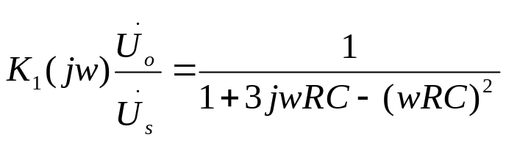
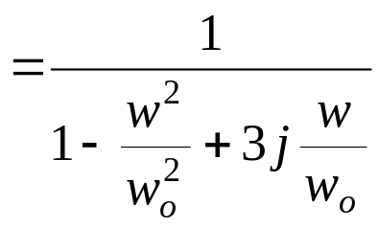
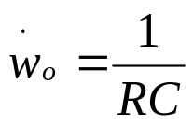
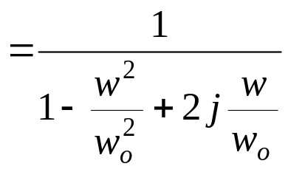
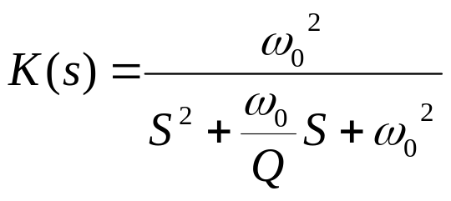

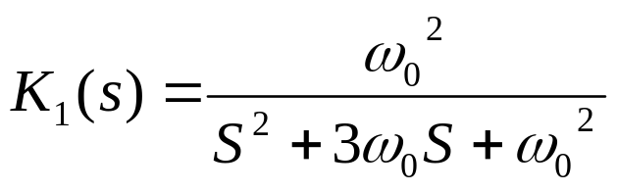
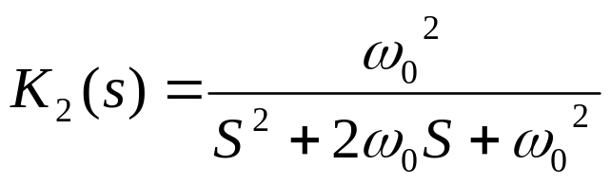

当
标准式
=1/3
=1/2

Slide 5
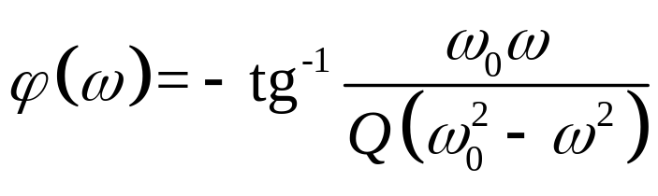
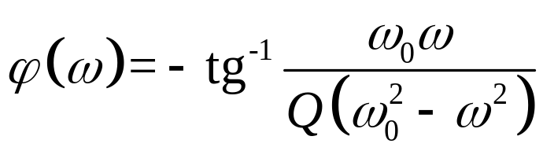
相频特性
1、无源低通滤波器 2、有源低通滤波器

Slide 6
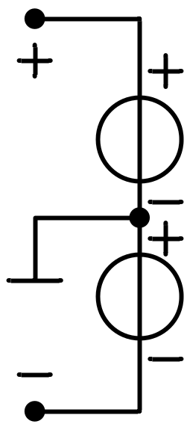
三、有源低通滤波器电源连接

Slide 7
四、实验接线图：
函数发生器
实验板
示波器
电源

Slide 8
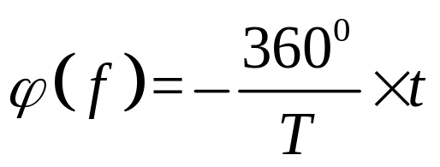

五、实验数据记录
频率 (Hz) | 16 | 40 | 80 | 120 | 140 | 160 | 180 | 200 | 320 | 640 | 1600
周期 （ms）
无源相差 （ms）
相角
有源相差 （ms）
相角
：为相角
t：为相差 T：为周期

Slide 9
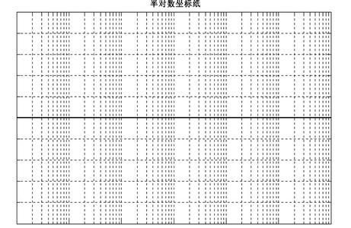
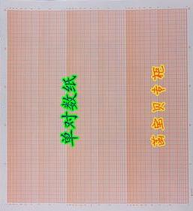
六、绘图

Slide 10
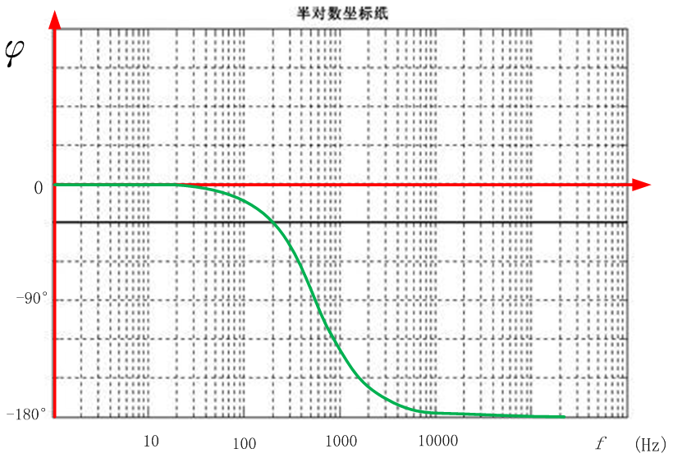

Slide 11
七、思考题(不答)
1、无源滤波器有哪种不足使其在应用中受到局限？
2、在图11-3中，如果信号源的频率为10 f₀的方波信号，在U_{O}端会测到什么样的波形？为什么？
3、在图11-3中，如果运算放大器输出电压有效值5伏，运算放 大器电源电压最小值应该是多少？
4、在图11-3中，对运算放大器有何要求？
八、实验器材：
电源线：一副（专用3根）
示波器探头：1根
函数发生器输出线：一根

Slide 12
实验结束操作
1、关函数发生器、示波器、直流稳压器电源。
2、拆线，理线。
3、实验器材归位
4、检查自己物品
5、实验凳放在实验台下
6、带出废弃物

